Slide 1
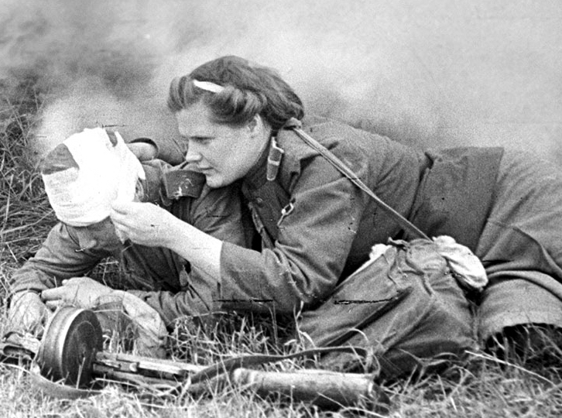
НАМ ДОРОГИ ЭТИ ПОЗАБЫТЬ НЕЛЬЗЯ…
Объединение: «За нами будущее»
МБОУ ДО «Токарёвский РДДТ»
р.п. Токарёвка

